Slide 1

陈秀波
18500733654

Slide 2

主要学习内容
第 9 章 群的结构

Slide 3
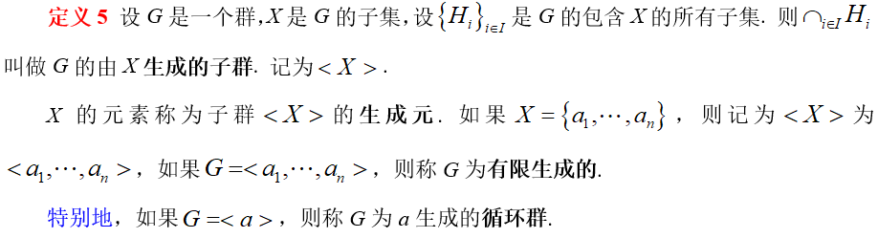
8.1.2 子群

Slide 4
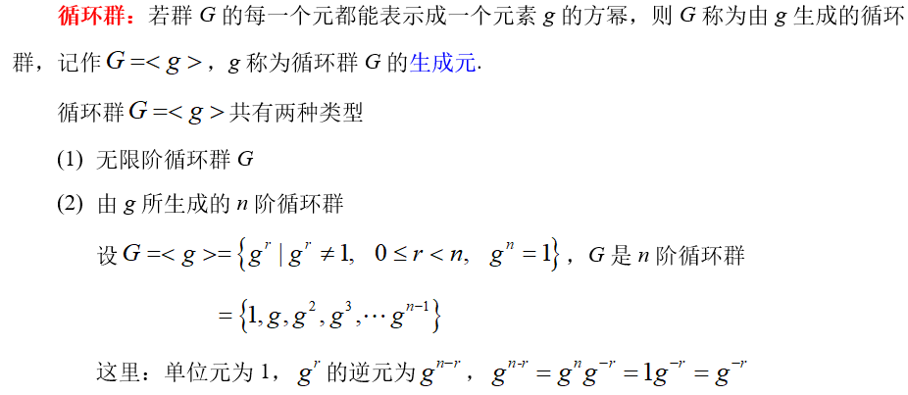
8.1.2 子群

Slide 5
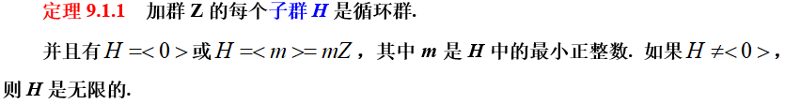
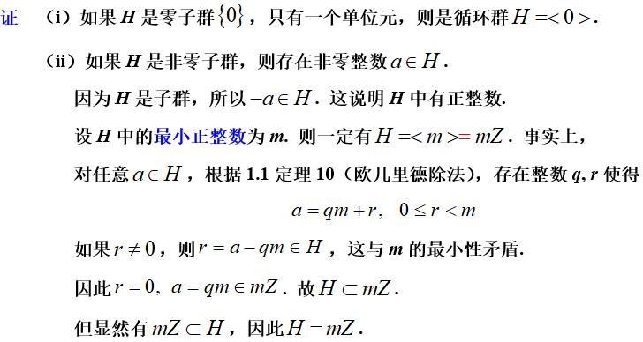
9.1 循环群

Slide 6

9.1 循环群

Slide 7
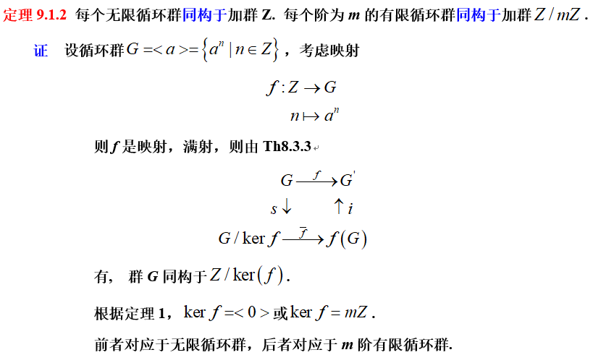
9.1 循环群

Slide 8
9.1 循环群

Slide 9
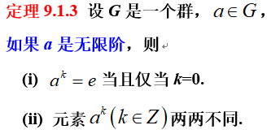
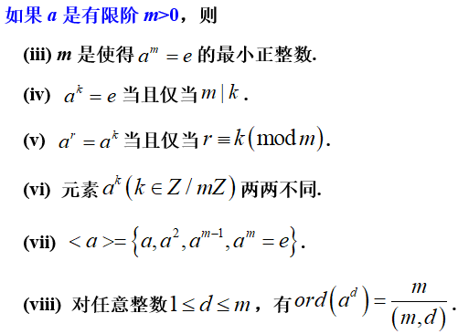
9.1 循环群

Slide 10
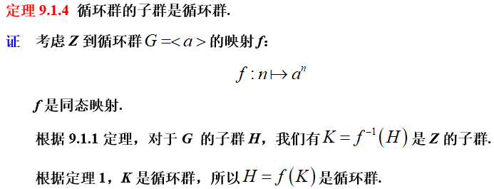
9.1 循环群

Slide 11
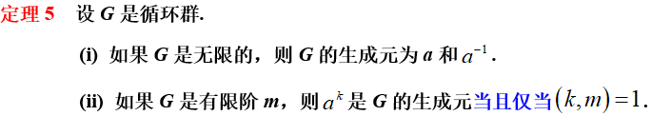
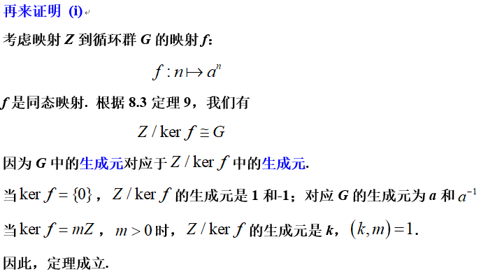
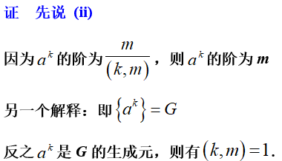
9.1 循环群

Slide 12
9.3 置换群
本节进一步研究对称群.

Slide 13
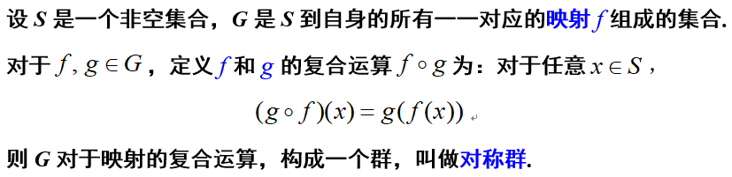
8.1.1 基本定义
例题9 【对称群】

Slide 14
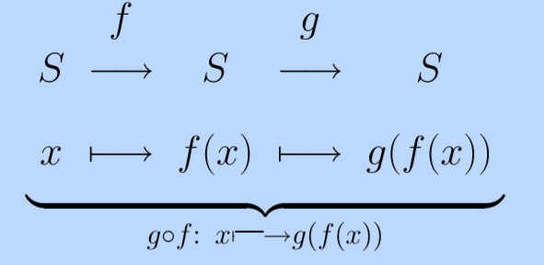
8.1.1 基本定义
例题9 【对称群】

Slide 15
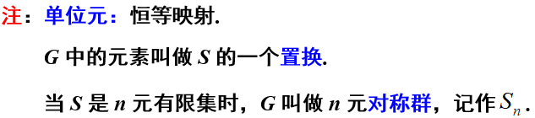
8.1.1 基本定义
例题9 【对称群】

Slide 16
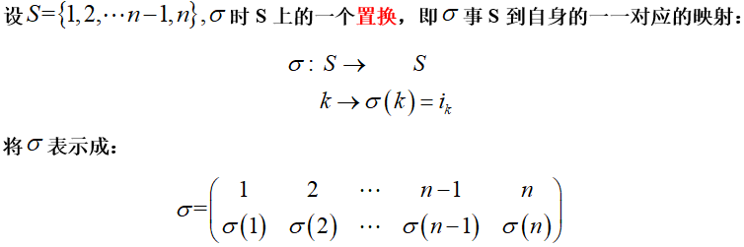
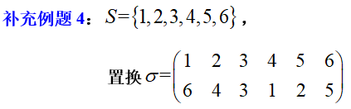
9.3 置换群

Slide 17

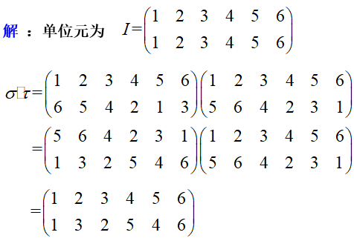
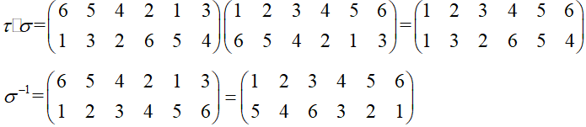
9.3 置换群

Slide 18
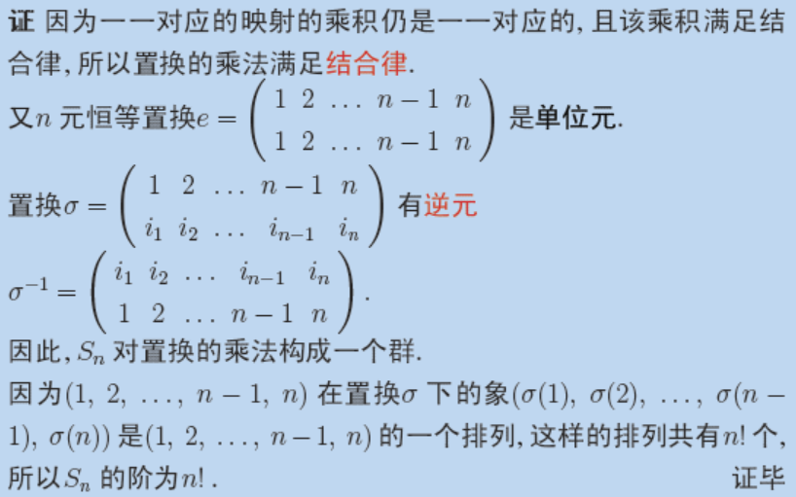
9.3 置换群

Slide 19
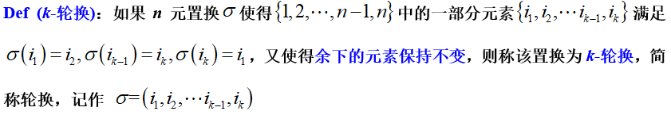
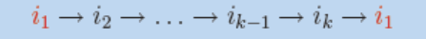
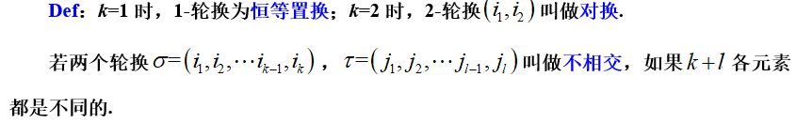
9.3 置换群

Slide 20
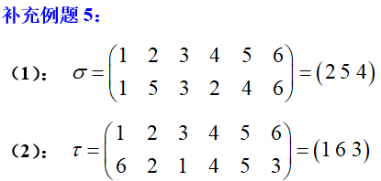
9.3 置换群

Slide 21
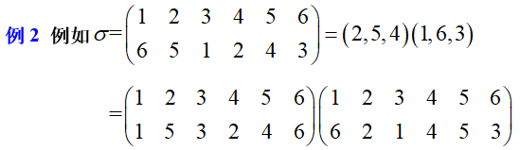


9.3 置换群

Slide 22

9.3 置换群

Slide 23
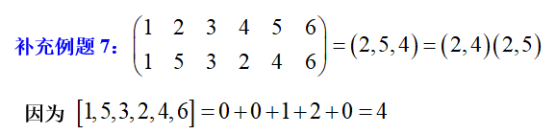
9.3 置换群

Slide 24
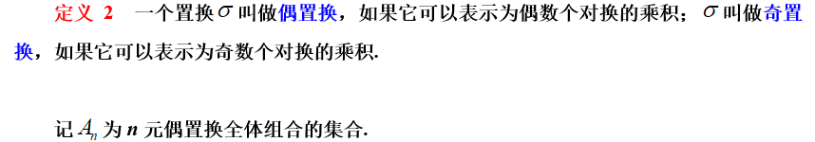
9.3 置换群

Slide 25
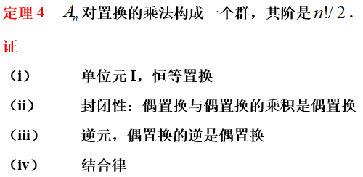

9.3 置换群

Slide 26
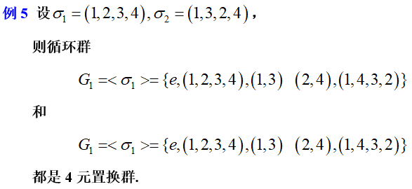
9.3 置换群

Slide 27
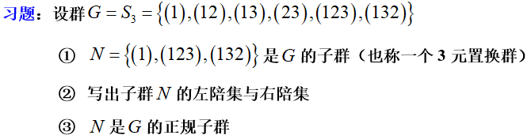
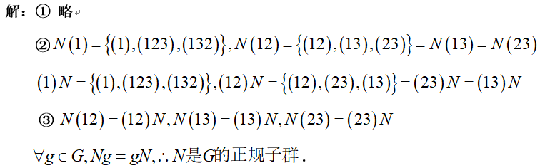
9.3 置换群

Slide 28
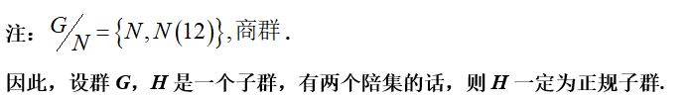
9.3 置换群

Slide 29
9.3 置换群

